Slide 1
Sqlmap 视频课程
Sqlmap请求参数设置

Slide 2
课程内容
1. Sqlmap设置忽略401
3. Sqlmap设置安全模式
2. Sqlmap设置HTTP协议私钥
4. Sqlmap设置忽略URL编码

Slide 3
Sqlmap设置忽略401
01

Slide 4
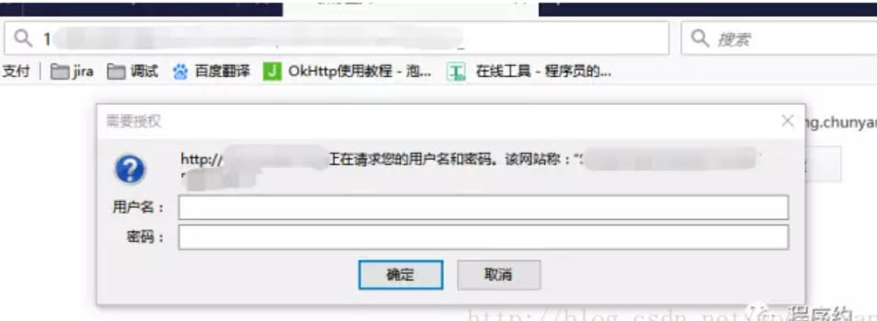
Sqlmap中设置忽略401
--ignore-401 参数用来忽略未验证错误。
如果您想测试偶尔返回HTTP错误401(未经授权的)的站点，而您想忽略它并在不提供适当凭证的情况下继续测试，您可以使用--ignore-401

Slide 5
Sqlmap设置HTTP协议私钥
02

Slide 6
Sqlmap中设置HTTP协议私钥
当web服务器需要适当的客户端证书和用于身份验证的私钥时，应该使用此选项。提供的值应该是一个PEM格式的key_file，其中包含证书和私钥。
--auth-file 文件名

Slide 7
Sqlmap设置安全模式
03

Slide 8
避免在多次请求失败后销毁会话
有时，如果执行了一定数量的不成功请求，则在此期间的web应用程序或检查技术会销毁会话。这可能发生在sqlmap的检测阶段或利用任何盲SQL注入类型时。原因是SQL有效负载不一定返回输出，因此可能会向应用程序会话管理或检查技术发出信号。
--safe-url, --safe-post, --safe-req --safe-freq
通过这种方式，sqlmap将访问每个预定义数量的请求，而不对某个安全URL执行任何类型的注入。

Slide 9
Sqlmap设置忽略URL编码
04

Slide 10
据参数的位置(例如GET)，默认情况下它的值可以是URL编码的。在某些情况下，后端web服务器不遵循RFC标准，需要以原始的非编码形式发送值。在这种情况下使用--skip-urlencode。
--skip-urlencode 不进行URL加密。

Slide 11
课程内容
1. Sqlmap设置忽略401
3. Sqlmap设置安全模式
2. Sqlmap设置HTTP协议私钥
4. Sqlmap设置忽略URL编码

Slide 12
谢谢
欢迎关注 后续课程

